Slide 1

СТРАТЕГИЯ ВЗАИМОДЕЙСТВИЯ
(ДОРОЖНАЯ КАРТА) по формированию и реализации проекта
«Культурный код России» - инструмент преемственности семейного и общественного воспитательного потенциала»
2024-2025год
Научный руководитель сетевой инновационной площадки от АНО ДПО «НИИ дошкольного образования «Воспитатели России» Волосовец Татьяна Владимировна, канд. пед наук.
Научный руководитель сетевой инновационной площадки от ООО «ЦНОИ» Кудрявцева Елена Александровна, канд. пед наук.
срок окончания деятельности инновационной площадки федерального уровня – 31 декабря 2025 г.

Slide 2
Разработка и подготовка проектов
«Воспитание ребенка как гражданина своей страны в соответствии с ФГОС ДО и ФОП ДО
Проекты о ценностях и смыслах для детей 5-7 лет и воспитывающих взрослых»
Проекты «Моя малая Родина» - каждый регион создает проект по познанию истории, культуры и искусства малой родины, продуктом которого будет являться видеоролик и проект, который войдет в пособие.
Необходимо, что бы в проекте были использованы исследования направлений, где Вы рассмотрите содержание понятий воспитывающими взрослыми и детьми:
«малая родина», «родная земля» (природа, история, культура на выбор);
«родной язык»;
«отечество», «моя семья и род»,«мой дом это место волшебной силы»

Slide 3
Направления исследований
«малая родина», «родная земля» (природа, история, культура на выбор);
«родной язык»;
«отечество», «моя семья и род»,«мой дом это место волшебной силы»

Slide 4
Словарь для воспитывающих взрослых: «малая родина», «родная земля» (природа, история, культура на выбор)
Родная земля (малая родина) – это место, где человек родился и вырос. Так можно назвать как его малую родину – город или посёлок, так и Родину большую – всю страну, в которой он живёт.
Проект: Родная земля это……????
Подпроект: (из цели результата берете, что будете познавать и описываете в проекте)
Цель-результат:
У детей расширены первичные представления о малой родине и Отечестве, о населенном пункте, его истории, его особенностях (местах отдыха и работы близких, основных достопримечательностях-культура)
Природа
У детей есть представления детей о многообразии природного мира родного края, изменениях в жизни животных, растений и человека, о влиянии деятельности человека на природу; знает правила поведения в природе, осознанно, бережно и заботливо относиться к природе и её ресурсам.

Slide 5
Словарь для воспитывающих взрослых:
«отечество», «моя семья и род»,«мой дом это место волшебной силы»
Проект: Отечество, моя семья и род, мой дом это место волшебной силы
Подпроект:
Цель-результат:
У детей есть представления о семье, семейных и родственных отношениях: члены семьи, ближайшие родственники по линии матери и отца.
Дети понимают то, как поддерживаются родственные связи (переписка, разговор по телефону, посещения, совместный отдых), как проявляются в семье забота, любовь, уважение друг к другу.
Дети понимают проявления семейных традиций и отношения к пожилым членам семьи. Имеют представления о заботе и правилах оказания посильной помощи больному члену семьи.
Дети понимают правила в семье, выполняют их и могут транслировать.
Само русское слово ««отечество» («отечествие», «отчизна»), производное от праславянского «otec» (отец»), в XI–XVII вв. в русском языке имело несколько значений: род, семья; родовое владение, наследственный удел, происхождение, наследственные родовые права
«Мой дом это место волшебной силы»- место, где живут люди, объединенные общими интересами, условиями существования. Дом - это не место, а живущие в нем люди. Дом традиционно ассоциируется с конкретным местом, зданием или помещением. Однако такое представление о доме является довольно поверхностным.
На самом деле дом – это в первую очередь люди. Семья как основа дома. Когда мы говорим «мой дом», то чаще всего имеем в виду свою семью - самых близких нам людей. Именно общение с родными и любимыми наполняет дом теплом и уютом.

Slide 6
Словарь для воспитывающих взрослых:
Родной язык – это язык, который человек усваивает с самого раннего возраста в процессе общения с родителями, семьей, и окружающей средой.
Он является основным средством общения для индивида и обычно считается наиболее близким и естественным для него языком.
Проект: Родной язык
Подпроект:
Цель-результат:
владеет формами речевого этикета, отражающими принятые в обществе правила и нормы культурного поведения;
отношение у ребенка к родному языку как ценности, умения чувствовать красоту языка, стремления говорить красиво (на правильном, богатом, образном языке).

Slide 7
Правила работы в проекте «Культурный код России-инструмент преемственности семейного и общественного воспитательного потенциала.
1.Создается приказ о проекте в ДОО на основе приказа НИИ Воспитатели России. В этом приказе показываете ответственного (руководителя проектной группы и членов этой группы)
2. Создается положение, где прописываются права и обязанности членов проектной(творческой группы)
3. На сайте ДОО выделяется место «Инновационная деятельность» и там размещаются четыре документа: приказ НИИ, свой приказ, положение, дорожная карта общая для всех)

Slide 8
Правила работы в проекте «Культурный код России - инструмент преемственности семейного и общественного воспитательного потенциала.
Проектная группа разрабатывает сценарий проекта по уже созданному в проекте шаблону, проектной деятельности.
Руководитель проектной группы каждого ДОО связывается (присылает на почту lje5@yandex.ru) с научным руководителем (Кудрявцевой Еленой Александровной и согласовывает сценарий)
После согласования проект прописывается для пособия и отправляется Кудрявцевой Елене Александровне, а творческая группа начинает исполнение проекта и съемку самого проекта, после чего на 10 минут по каждому проекту создается короткий фильм-как методическая рекомендация для всех воспитателей России. (образец проект «Честность» 69 детского сада Невского района Санкт-Петербурга)
Большое внимание прошу уделить тому, что в проекте работает не один воспитатель, который захотел реализовать тот или иной проект, а вся творческая группа и за качество отвечает руководитель ДОО и руководитель творческой группы!!!!

Slide 9
Требования к ролику
Титульный лист
Наименование детского сада по уставу
логотип (проекта) и логотип (сада)
наименование проекта
ФИО авторов от ДОО и семьи
Год
МУЗЫКУ В РОЛИКЕ НЕ ПРИМЕНЯЕМ !!!!!
ПРИМЕР
Наименование детского сада по уставу
Проект: Родная земля это……????
Как бережно и заботливо относиться к природе родного края
Авторы проекта: ФИО педагогов и родителей
2024г

Slide 10

Логотип Всероссийского проекта социальной направленности Культурный код России в воспитательном потенциале семьи
Дизайнер логотипа Ксения Ханкова – специалист ООО ЦНОИ

Slide 11
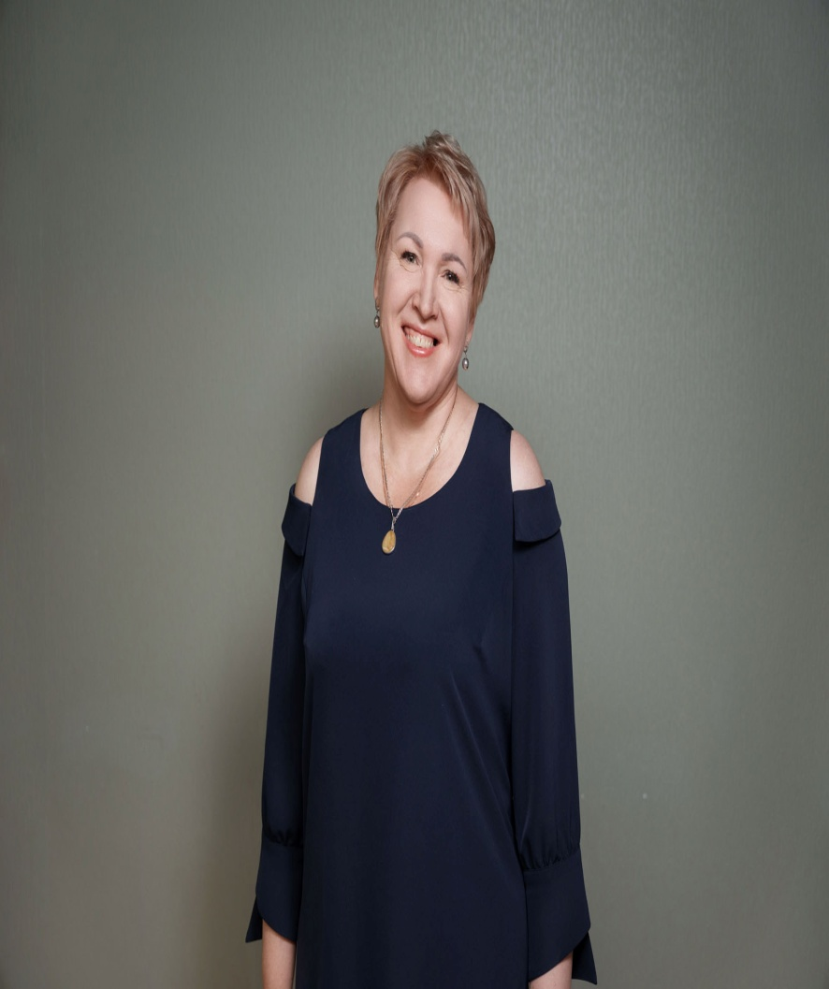
Без духовной общности воспитывающих взрослых воспитание будет всегда неполноценным
Елена Александровна Кудрявцева кандидат педагогических наук, заместитель председателя Невской Образовательной Ассамблеи
89817789235; lje5@yandex.ru

